Slide 1


Studiebarometeret for fagskoler 2026
Den nasjonale undersøkelsen av fagskolestudentenes oppfatning av kvalitet i utdanningen

Slide 2
Studiebarometeret
Nasjonal undersøkelse som spør studentene om deres oppfatninger av ulike aspekter ved kvalitet i egen utdanning
Undersøkelsen sendes ut til alle fagskolestudenter som:
  Tar mer enn 30 studiepoeng og er ferdige med første semester
  Eller tar en utdanning på 30 studiepoeng totalt
Resultatene publiseres på hkdir.no/studiebarometeret.
Studiebarometeret.no skal ikke lenger brukes for fagskoleundersøkelsen. Nettsiden veileder videre til hkdir.no
Direktoratet for høyere utdanning og kompetanse (HK-dir) utfører undersøkelsen på oppdrag fra Kunnskapsdepartementet. Tidligere var det NOKUT som utførte undersøkelsen

Slide 3
Undersøkelsen dekker blant annet:
Læringsaktiviteter
Informasjon
Praktisk gjennomføring
Eksamen og andre vurderinger
Læringsmiljø

Slide 4
Slik svarer studentene på undersøkelsen
En personlig lenke til undersøkelsen sendes til studentene via e-post 8. april.
Studenter som ikke svarer, vil få SMS og/eller ny e-post med lenke til spørreskjema
All informasjon vil bli behandlet konfidensielt, og det vil ikke offentliggjøres data som gjør det mulig å identifisere den som svarer

Slide 5
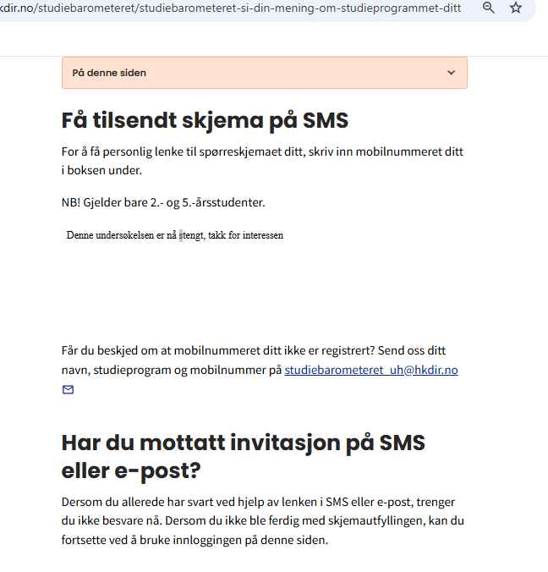
Hvis studenten ikke har mottatt undersøkelsen
Studenten skanner QR-koden på kampanjemateriellet eller går direkte inn på https://hkdir.no/onsker-du-a-si-din-mening-om-utdanningen-din
Studenten skriver inn telefonnummeret sitt i boksen
Hvis studenten får beskjed om at mobilnummeret sitt ikke er registrert, fyller hen inn informasjon ved å klikke på lenken på siden.
Studenten får deretter tilsendt undersøkelsen
send
Fyll inn kontaktinfo her: lenke
NB: Studenter som ikke har kontaktinformasjon registrert i myndighetenes kontaktregister vil ikke motta lenke til undersøkelsen og må fylle inn informasjon via lenken.

Slide 6
Hvorfor Studiebarometeret?
Studentene er en viktig stemme i arbeidet med å forbedre studiekvaliteten
Gir nyttig informasjon til lærestedet om studentenes oppfatning av studiekvaliteten
Gjør det mulig å sammenligne egen utdanning med tilsvarende utdanning ved andre norske fagskoler

Slide 7
Studiebarometeret som verktøy
Bruk det som et redskap i eget kvalitetsarbeid og strategisk arbeid!
Institusjonene får:
  Anonymiserte rådata
  Data fordelt på institusjon og utdanningstyper
  Rapporter per program
Studiebarometeret kan supplere fagskolens egne undersøkelser

Slide 8
Hkdir.no
Detaljert visning av data
  Antall svar, svarfordeling, standardavvik
Versjoner på bokmål, nynorsk og engelsk

Slide 9
Høy svarprosent er viktig!
For at fagskoler skal få korrekt informasjon om studiekvalitet
HK-dir trenger drahjelp fra institusjonene – hva kan dere gjøre?
Ta felles eierskap til undersøkelsen i hele organisasjonen
Sett interne mål for svarprosent
Lag en plan for spredning av informasjon om undersøkelsen
Institusjonene kan følge med på svarprosent online – lenke blir tilsendt

Slide 10
Tips for å få flere til å svare
Skap konkurranseklima på institusjonen!
  F.eks. mellom programmer eller studiesteder
  Eller at dere premierer én eller flere av deres studenter. Da kan vi hjelpe med å trekke vinnere.
Informasjon til alle programansvarlige og faglærerne
Sett av 15 minutter til å fylle ut undersøkelsen under en læringsaktivitet
Spre informasjon på interne infokanaler og oppslagstavler. Bruk HK-dirs plakater og flyere
Tett samarbeid med studentrepresentanter og ansatte om spredning av informasjon øker svarprosenten!

Slide 12
Mer informasjon?
Les mer om undersøkelsen på: https://hkdir.no/studiebarometeret
Resultater fra tidligere undersøkelser: https://www.nokut.no/studiebarometeret/analyser
Flere spørsmål? Kontakt gjerne HK-dir på e-post: studiebarometeret_fagskole@hkdir.no

